Slide 1
Mĩ thuật lớp 3
  Chủ đề 5: MỘT SỐ VẬT LIỆU SỬ DỤNG TRONG THỰC HÀNH, SÁNG TẠO MĨ THUẬT ( 3 TIẾT )
Yêu cầu cần đạt:
- Tạo được cảm nhận khác nhau trên bề mặt sản phẩm.
- Hiểu được một số thao tác, công đoạn cơ bản để làm nên sản phẩm mĩ thuật.
- Biết sử dụng vật liệu sẵn có để làm đồ lưu niệm.

Slide 2
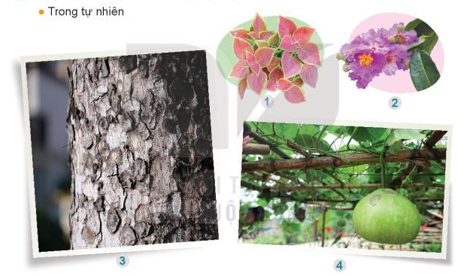
1. Quan sát
Một số cảm giác về bề mặt vật liệu
Quan sát hình ảnh trong SGK MT3, trang 28 để nhận biết một số cảm giác về bề mặt vật liệu.
1. Lá cây
2. Hoa
3. Vỏ thân cây
4. Quả

Slide 3
1. Quan sát
Một số cảm giác về bề mặt vật liệu
Quan sát hình ảnh trong SGK MT3, trang 28 để nhận biết một số cảm giác về bề mặt vật liệu.
1. Lá cây
2. Hoa
3. Vỏ thân cây
4. Quả
Em còn biết những vật liệu nào trong thiên nhiên được sử dụng trong thực hành, sáng tạo sản phẩm mĩ thuật?

Slide 4
1. Quan sát
Một số cảm giác về bề mặt vật liệu
1. Lá cây
2. Hoa
3. Vỏ thân cây
4. Quả
Em có biết:
Trong mĩ thuật, chất liệu được khai thác, sử dụng thể hiện nên tác phẩm, sản phẩm mĩ thuật. Trong nhà trường, bên cạnh những chất liệu được sử dụng như sáp màu, giấy màu, đất nặn, còn rất nhiều những vật liệu khác để tạo nên sản phẩm mĩ thuật như: cành cây, hoa, lá, vỏ hộp các – tông, chai nhựa…
Mỗi chất liệu được được sử dụng sẽ đem đến những cảm nhận khác nhau như: mịn, mềm, thô ráp, nhẵn,…

Slide 5
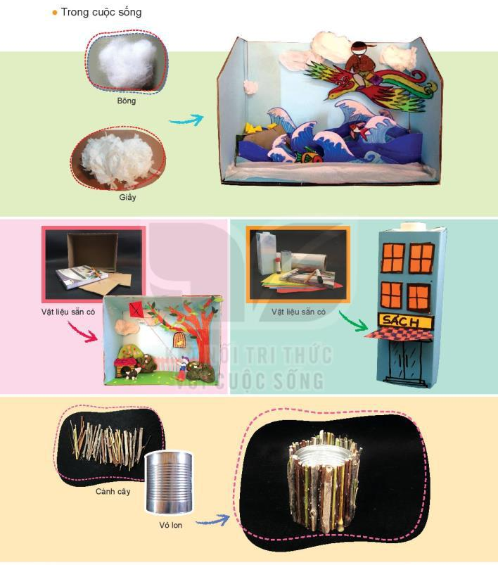
1. Quan sát
Một số cảm giác về bề mặt vật liệu
Em thường sử dụng những vật liệu nào để sáng tạo sản phẩm mĩ thuật?

Slide 6
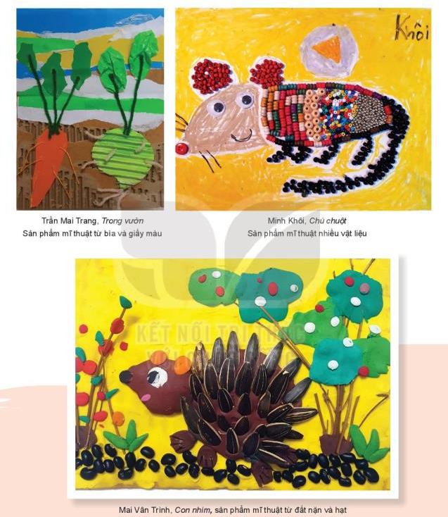
1. Quan sát
Một số sản phẩm mĩ thuật sử dụng nhiều vật liệu khác nhau
- Những vật liệu làm nên sản phẩm mĩ thuật ở các hình bên tạo cho em cảm nhận gì?
- Để thực hiện sản phẩm mĩ thuật, em sẽ sử dụng vật liệu nào?

Slide 7
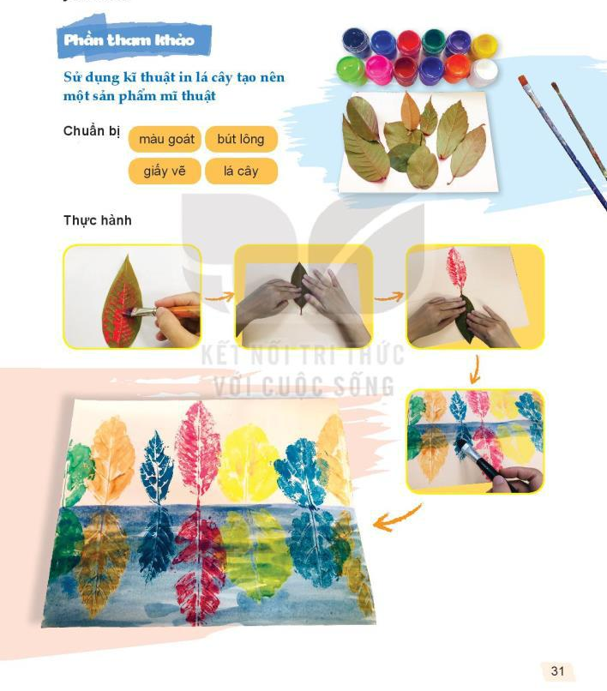
2. Thể hiện
Sử dụng vật liệu sẵn có tạo hình một sản phẩm mĩ thuật mà em yêu thích.
- HS thực hành sản phẩm mĩ thuật theo gợi ý:
+ Vật liệu: Lên ý tưởng và lựa chọn vật liệu sẵn có trong thiên nhiên để thực hành. Một số vật liệu có thể sử dụng như: sỏi nhỏ, lá cây, vỏ cây, hạt...
+ Ý tưởng: Liên tưởng đến một vật mình yêu thích và vẽ phác hình lên giấy thể hiện ý tưởng đó.
+ Cách thực hiện: Sử dụng băng dính hai mặt, keo sữa, keo nhựa, đất nặn...để gắn vật liệu theo những hình cần thể hiện. Nếu dùng vật liệu để in màu (lá cây, cánh hoa...) cần lưu ý chuẩn bị màu nước/màu bột/goát,...

Slide 8
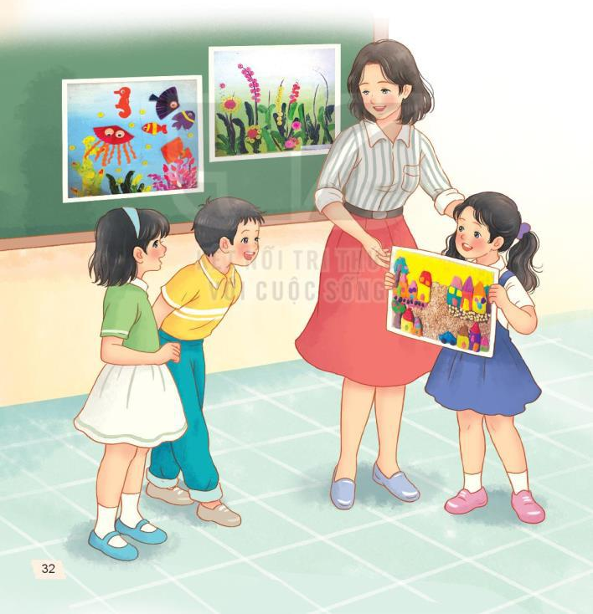
3. Thảo luận
Hãy đặt tên cho sản phẩm của mình và trao đổi với các bạn theo một số nội dung gợi ý sau:
- Kể tên các vật liệu đã sử dụng để tạo nên sản phẩm mĩ thuật?
- Bạn có cảm nhận về bề mặt của sản phẩm mĩ thuật này như thế nào?

Slide 9
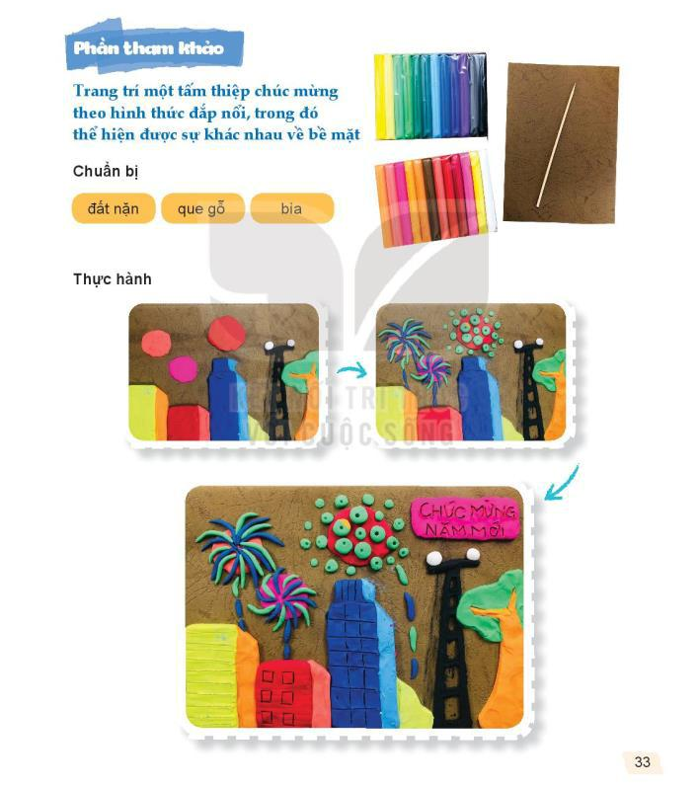
4. Vận dụng
Sử dụng vật liệu mình yêu thích để trang trí một tấm thiệp chúc mừng.
* Các bước thực hiện sản phẩm cần lưu ý:
- Sắp xếp hình khác nhau tạo bố cục.
- Đắp nổi tạo các hình chính.
- Đắp nổi tạo các hình phụ.
- Tạo chất khác nhau trên khối để hình được sinh động.
- Hoàn thiện sản phẩm.

Slide 10
Mĩ thuật lớp 3
  Chủ đề 5: MỘT SỐ VẬT LIỆU SỬ DỤNG TRONG THỰC HÀNH, SÁNG TẠO MĨ THUẬT ( 3 TIẾT )
* Trưng bày, nhận xét
Trưng bày sản phẩm mĩ thuật cá nhân/nhóm, chia sẻ cảm nhận của bản thân và giới thiệu theo một số gợi ý sau:
- Thiệp chúc mừng của bạn được làm từ những vật liệu gì?
- Khi quan sát, những vật liệu này cho cảm giác gì?
- Em thích vật liệu nào được sử dụng trong tạo hình, trang trí tấm thiệp? Vì sao?

